Slide 1

Прокрастинация убивает продуктивность
Кратко:
31% людей не пользуются трекерами — задачи теряются
Обычные todo‑списки не работают для людей с СДВГ и слабой самодисциплиной
Идея: RPG‑трекер задач с ИИ‑ассистентом — превращаем продуктивность в игру

Slide 2




Сценарий пользователя
Пользователь
Ситуация
Проблема
Последствие
Фрилансер / студент
Планирует день, много задач, отвлекающие факторы
Не сохраняет фокус, бросает задачи на середине
Срывы дедлайнов → потеря дохода и мотивации
Решение: игровой помощник, который превращает маленькие шаги в прогресс и поддерживает фокус ИИ‑подсказками.

Slide 3
Сегментация рынка
Сегменты
Ключевые характеристики / потребности
Студенты
Короткие сессии, мотивация, социальный элемент
Фрилансеры
Управление дедлайнами, монетизация времени
Удалённые специалисты
Коллаборация, расписание, тайм‑блоки
Люди с СДВГ
Нужна структура, частая обратная связь, микро‑награды
Маленькие проектные команды
Простой координированный прогресс, соревновательность
Приоритет первого запуска: фрилансеры + студенты (быстрый цикл обратной связи).

Slide 4

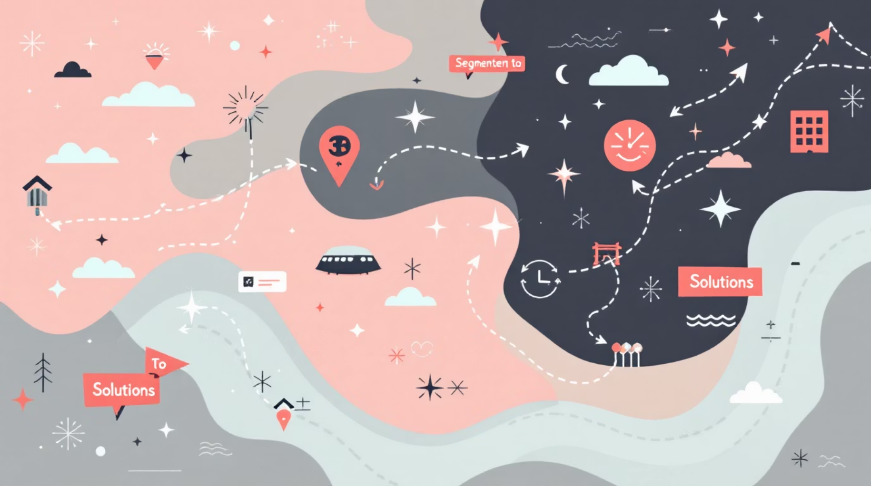

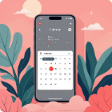


Market Map — где мы на фоне существующих решений
Сегменты
Студенты
Фрилансеры
СДВГ‑аудитория
Решения
Todoist
Сильный планинг, слабая геймификация
Notion
Гибкость, требует настройки
Google Calendar
Календарь — не трекер поведения
Блокнот / ничего
Нет поддержки фокуса и мотивации
Вывод: отсутствует решение с RPG‑составляющей, AI‑поддержкой и фокусом на СДВГ.

Slide 5
Конкуренты — что делают и чего не хватает
Название
Тип
Сильные
Слабые
Todoist
Трекер задач
Планирование, интеграции
Нет геймификации, нет ориентированности на пользователей с СДВГ
TickTick
Комбо: задачи + таймер
Pomodoro, простота
Ограниченная персонализация
Notion
Блокнот/заметки
Гибкость, шаблоны
Сложность для новичков
Duolingo (как референс)
Геймификация в образовании
Мотивация через персонажа
Не для управления задачами
Ключевой пробел на рынке: комбинация геймификации (персонаж/маскот), AI‑ассистента и механизмов для СДВГ.

Slide 6

Тренды и барьеры
Драйверы
Барьеры
Конкуренция
Привычки
Удалёнка
Множество устоявшихся продуктов
Сложно сменить устоявшийся рабочий процесс
Рост дистанционной работы → спрос на self‑management
Доверие к ИИ
Рост self‑management
Пользователи осторожны с автоматическими советами
Инструменты личной эффективности в росте
ADHD Awareness
Больше запросов на специализированные фичи
Геймификация
Успешные кейсы поддерживают вовлечённость
Наша задача — минимизировать барьеры через простой UX, прозрачный ИИ и вирусный контент.

Slide 7

Стратегия запуска
1
MVP
Задачи + уровни + маскот + базовый AI (советы) + лидерборд среди друзей
2
Каналы
Короткие видео (reels, TikTok, YT Shorts), кампании в студенческих сообществах
3
Первый сегмент
Фрилансеры и студенты — быстрый рост и ранняя монетизация
4
Гипотеза & метрика
Геймификация увеличит 7‑day retention rate — метрика: 7‑day retention rate
5
Таймлайн
Цель: MVP до конца лета
Следующие шаги: собрать реальных пользователей для тестирования прототипа и подтвердить гипотезу retention.

